Slide 1
KIỂM TRA BÀI CŨ :

Slide 2



Kiểm tra bài cũ: Bổ sung thêm một điều kiện để hai tam giác ở mỗi hình sau bằng nhau theo trường hợp tương ứng
đã cho?
B
E
Trường hợp 1: Nếu hai cạnh góc vuông của tam giác vuông này lần lượt bằng hai cạnh góc vuông của tam giác vuông kia thì hai tam giác đó bằng nhau.
$$ΔABC=ΔDEF$$
$$\left(c.g.c\right)$$
A
C
D
F
Hình 1
H
V
Trường hợp 2: Nếu một cạnh góc vuông và một góc nhọn kề cạnh ấy của tam giác vuông này bằng một cạnh góc vuông và một góc nhọn kề cạnh ấy của tam giác vuông kia thì hai tam giác vuông đó bằng nhau.
$$ΔIHK=ΔUVW$$
$$\left(g.c.g\right)$$
I
K
U
W
Hình 2
N
S
Trường hợp 3: Nếu cạnh huyền và một góc nhọn của tam giác vuông này bằng cạnh huyền và một góc nhọn của tam giác vuông kia thì hai tam giác vuông đó bằng nhau.
M
Q
R
T
Hình 3
$$ΔMNQ=ΔRST$$
$$\left(cạnh huyền. góc nhọn\right)$$

Slide 3

HÌNH HỌC 7
Tiết 2
LUYỆN TẬP
(Hai tam giác bằng nhau g-c-g)

Slide 4
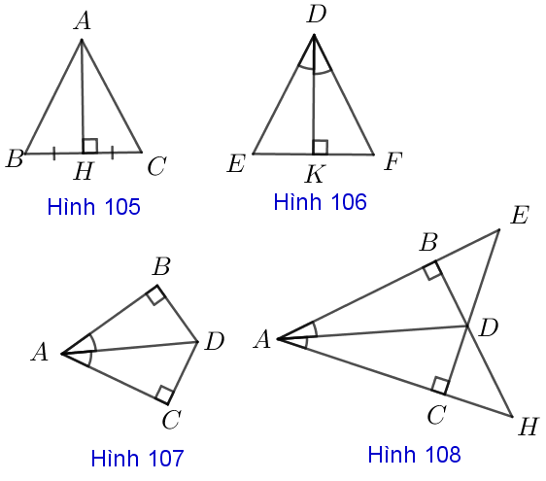








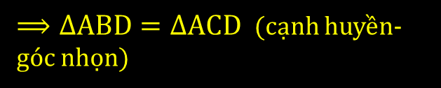
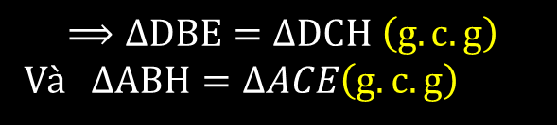












Bài 39( SGK/124) Trên mỗi hình sau, hình nào có các cặp tam giác vuông bằng
nhau? Vì sao?
$$Hình 105$$
Xét $ΔHAB$ và $ΔHAC$ có
$$Hình 107$$
Xét $ΔABD$ và $ΔACD$ có
$$\hat{AHB}=\hat{AHC}={90}^{0}$$
$$\hat{ABD}=\hat{ACD}={90}^{0}$$
AD: cạnh chung
$$\hat{BAD}=\hat{CAD}$$
AH: cạnh chung
$$HB=HC$$
$⟹ΔABD=ΔACD$(cạnh huyền- góc nhọn)
$$⟹ΔHAB=ΔHAC \left(c.g.c\right)$$
Xét $ΔKDE$ và $ΔKDF$ có
$$Hình 108$$
Xét $ΔABD$ và $ΔACD$ có
$$Hình 106$$
$$\hat{ABH}=\hat{ACE}={90}^{0}$$
$$\hat{DKE}=\hat{DKF}={90}^{0}$$
DK chung
$$\hat{KDE}=\hat{KDF}$$
$$ADcạnh chung$$
$$\hat{BAD}=\hat{CAD}$$
$$⟹ΔKDE=ΔKDF \left(g.c.g\right)$$
$$⟹ΔABD=ΔACD$$
(cạnh huyền-góc nhọn)
$$⟹AB=AC,DB=DC$$
$$⟹ΔDBE=ΔDCH \left(g.c.g\right)$$
Và $ΔABH=ΔACE\left(g.c.g\right)$

Slide 5

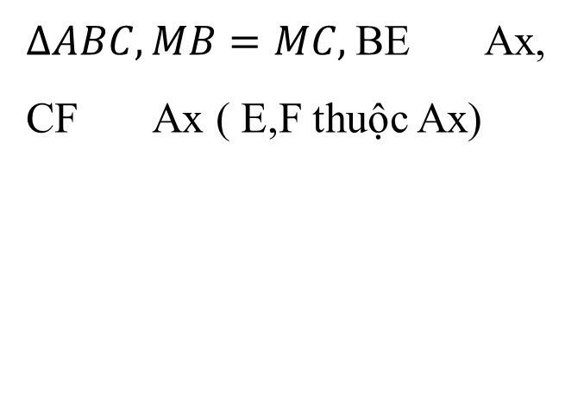


Bài 40 SGK/124: Cho tam giác ABC(AB khác AC), tia Ax đi qua trung điểm M của BC. Kẻ BE và CF vuông góc với Ax( E thuộc Ax, F thuộc Ax. So sánh độ dài BE và CF
Giải
$∆ABC, MB=MC,$BE Ax,
CF Ax ( E,F thuộc Ax)
GT
$$1$$
KL
So sánh : BE và CF
BEM và  CFM có :
$\hat{BEM}=\hat{CFM}$ =${90}^{0}$ (BE Ax, CF Ax )
MB = MC ( M là trung điểm của BC)
${\hat{M}}_{1}$ = ${\hat{M}}_{2}$( hai góc đối đỉnh)
BEM = CFM (cạnh huyền- góc nhọn )
 BE = CF ( hai cạnh tương ứng)
$$2$$

Slide 6
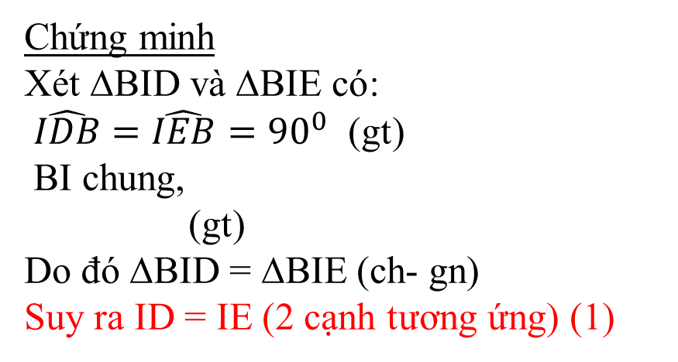
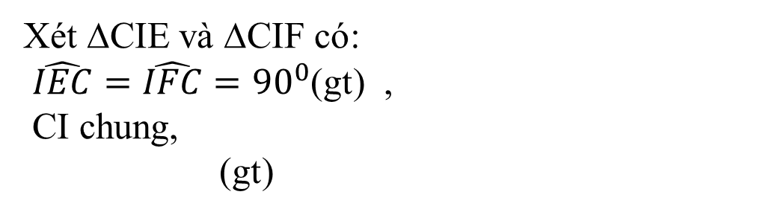
Bài 41/124sgkCho tam giác ABC. Các tia phân giác của góc B, C cắt nhau ở I. Vẽ ID vuông góc với AB( D thuộc AB), IE vuông góc với BC ( E thuộc BC), IF vuông góc vớiAc( F thuộc Ac).Chứng minh ID=IE=IF
GT | ΔABC, , ID ⊥ AB , IE ⊥ BC , IF ⊥ AB
KL | ID = IE = IF
Chứng minh
Xét ΔBID và ΔBIE có:
$\hat{IDB}=\hat{IEB}={90}^{0}$ (gt)
BI chung,
(gt)
Do đó ΔBID = ΔBIE (ch- gn)
Suy ra ID = IE (2 cạnh tương ứng) (1)
Do đó ΔCIE = ΔCIF (ch-gn)
Suy ra IE = IF (2 cạnh tương ứng) (2)
Từ (1) và (2) suy ra ID = IE = IF
Xét ΔCIE và ΔCIF có:
$\hat{IEC}=\hat{IFC}={90}^{0}$(gt) ,
CI chung,
(gt)

Slide 7
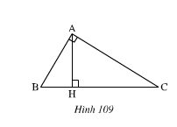
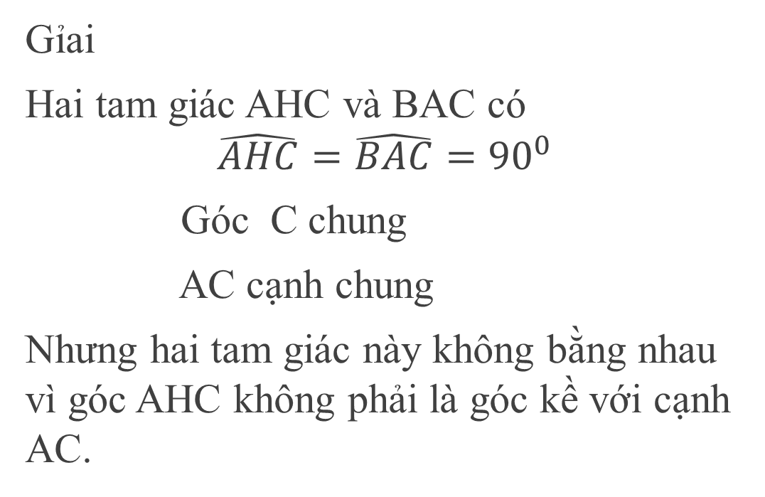
Bài 42 (trang 124 SGK ): Cho tam giác ABC có góc A = 90º. Kẻ AH vuông góc với BC. Các tam giác AHC và BAC có AC cạnh chung, góc C là góc chung, góc AHC = góc BHC = 90º nhưng hai tam giác này không bằng nhau.
Tại sao ở đây không thể áp dụng trường hợp góc - cạnh góc để kết luận tam giác AHC = tam giác BAC
Gỉai
Hai tam giác AHC và BAC có
$$\hat{AHC}=\hat{BAC}={90}^{0}$$
Góc C chung
AC cạnh chung
Nhưng hai tam giác này không bằng nhau vì góc AHC không phải là góc kề với cạnh AC.

Slide 8
CỦNG CỐ
Cạnh-góc-cạnh
Các trường hợp bằng nhau của tam giác vuông
Góc-cạnh-góc
Cạnh huyền-góc nhọn
Cạnh huyền-góc nhọn

Slide 9

Hướng dẫn về nhà :
Làm bài tập 43;44 / SGK – Trang 125
Chuẩn bị ôn tập HK I :
Soạn các câu hỏi 1, 2, 3 SGK / 139 )

Slide 10


Tiết học đến đây kết thúc
Kính chúc quý thầy cô mạnh khỏe,
Chúc các em học sinh học tốt.

